Slide 1

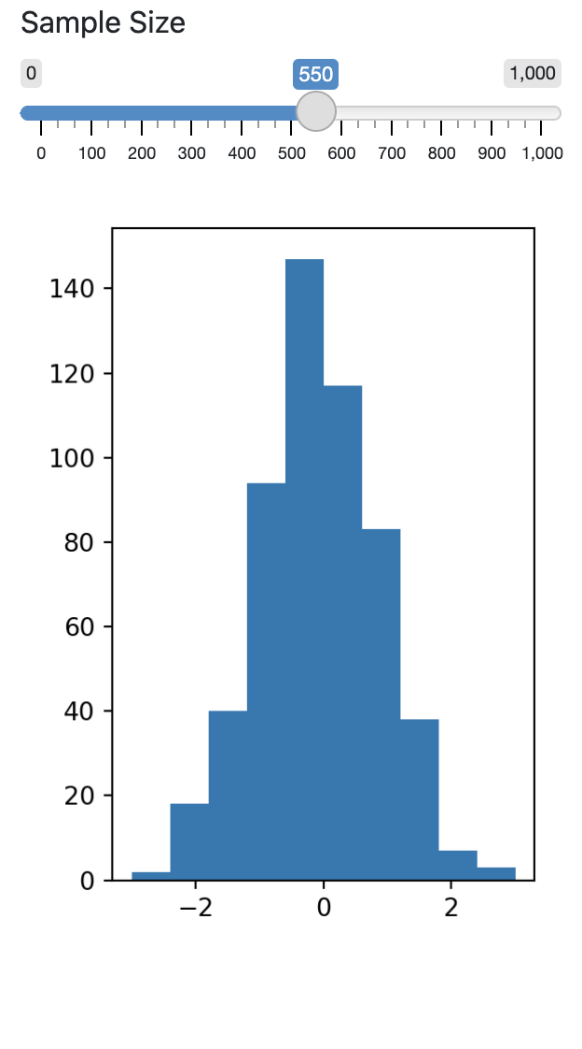
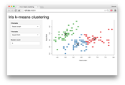
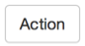
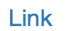
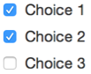
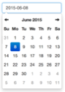


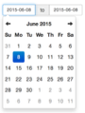
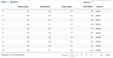
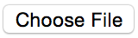
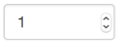

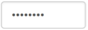
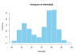
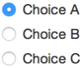
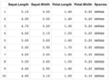
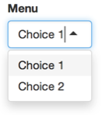
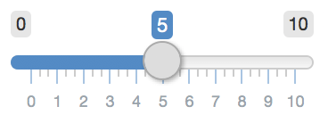
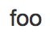
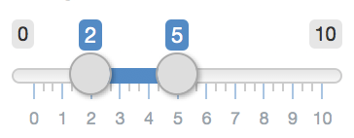
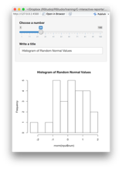
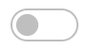
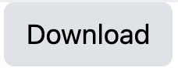
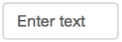

Shiny para Python: : GUÍA RÁPIDA
Crear una aplicación
Funciones anidadas de Python para crear una interfaz HTML
Ejecute shiny create . en el terminal para generar una plantilla app.py archivo
Inicie aplicaciones con
shiny run app.py --reload
Entradas
Una aplicación Shiny es una página web interactiva (ui) impulsada por una sesión de Python en vivo ejecutada por un servidor (o por un navegador con Shinylive).
Use una función ui. para crear un
widget de entrada que guarde un valor como <id>. Los valores de entrada son reactivos y deben llamarse como <id>().
Agregar entradas con funciones ui.input_*()
from shiny import App, render, ui
import matplotlib.pyplot as plt
import numpy as np
app_ui = ui.page_fluid(
ui.input_slider(
"n", "Sample Size", 0, 1000, 20
),
ui.output_plot("dist")
)
def server(input, output, session):
@render.plot
def dist():
x = np.random.randn(input.n())
plt.hist(x, range=[-3, 3])
app = App(app_ui, server)
Diseño de la interfaz de usuario con funciones de diseño
ui.input_action_button(id, label, icon, width, …)
ui.input_action_link(id, label, icon, …)
ui.input_checkbox(id, label, value, width)
ui.input_checkbox_group(id, label, choices, selected, inline, width)
ui.input_date(id, label, value, min, max, format, startview, weekstart, language, width, autoclose, datesdisabled, daysofweekdisabled)
ui.input_date_range(id, label, start, end, min, max, format, startview, weekstart, language, separator, width, autoclose)
ui.input_file(id, label, multiple, accept, width, buttonLabel, placeholder, capture)
ui.input_numeric(id, label, value, min, max, step, width)
ui.input_password(id, label, value, width, placeholder)
ui.input_radio_buttons(id, label, choices, selected, inline, width)
ui.input_select(id, label, choices, selected, multiple, selectize, width, size) También ui.input_selectize()
ui.input_slider(id, label, min, max, value, step, ticks, animate, width, sep, pre, post, timeFormat, timezone, dragRange)
ui.input_switch(id, label, value, width)
ui.input_text(id, label, value, width, placeholder, autocomplete, spellcheck) También ui.input_text_area()
Los usuarios pueden manipular la interfaz de usuario, lo que hará que el servidor actualice las pantallas de la interfaz de usuario (mediante la ejecución de código Python).
Agregar salidas con funciones ui.ouput_*()
Guarde la aplicación como app.py en un directorio con los archivos que usa.
Para cada salida, defina una función que genere la salida
Especifique el tipo de salida con un @render. decorador
app-name
El nombre del directorio es el nombre de la aplicación.
app.py
Coloque imágenes, CSS, etc. para compartir con el navegador en una carpeta llamada "www".
Llame a los valores de las entradas de la interfaz de usuario con input. <id>()
www/
<other>/
Llame a App() para combinar app_ui y servidor en una aplicación interactiva
Haga coincidir las funciones ui.output_* con los decoradores @render.* para vincular la salida de Python a la interfaz de usuario.
Compartir
Shinylive
Salidas
Comparte tu aplicación de tres maneras:
Las aplicaciones Shinylive utilizan WebAssembly para ejecutarse completamente en un navegador, sin necesidad de un servidor especial para ejecutar Python.
ui.output_data_frame(id)
@render.data_frame
ui.output_image(id, width, height, click, dblclick, hover, brush, inline)
@render.image
ui.output_plot(id, width, height, click, dblclick, hover, brush, inline)
@render.plot
ui.output_table(id)
@render.table
ui.output_text_verbatim(id, …)
ui.output_text(id, container, inline)
@render.text
ui.output_ui(id, inline, container, …) ui.output_html(id, inline, container, …)
@render.ui
ui.download_button(id, label, icon, …)
@session.download
Alójala en shinyapps.io, un servicio basado en la nube de Posit. Para implementar aplicaciones Shiny:
Crea una cuenta profesional gratis
en shinyapps.io
Usar el paquete reconnect-Python
para publicar con rsconnect deploy
shiny <path to directory>
Compre Posit Connect, una plataforma de publicación para R y Python.
posit.co/connect
Use opciones de despliegue de código abierto
shiny.posit.co/py/docs/deploy.html
El servidor ejecuta Python
Servidor web simple
Los navegadores ejecutan aplicaciones autónomas
Shiny
Shinylive
Edite y/o aloje aplicaciones Shinylive at shinylive.io
Crear una versión de Shinylive de una aplicación para implementarlacon
shinylive export myapp site
A continuación, despliegue en un sitio de alojamiento como Github o Netifly
Incruste aplicaciones Shinylive en sitios, blogs, etc. de Quarto.
---
filters:
- shinylive
---
An embedded Shinylive app:
```{shinylive-python}
#| standalone: true
# [App.py code here…]
```
Para incrustar una aplicación Shinylive en un documento de Quarto, incluya la sintaxis en negrita.
CC BY SA Posit Software, PBC • info@posit.co • posit.co • Aprenda más en shiny.posit.co/py • Guía rápida en HTML en pos.it/cheatsheets • shiny 0.10.2 • Actualizado: 2024-05

Slide 2
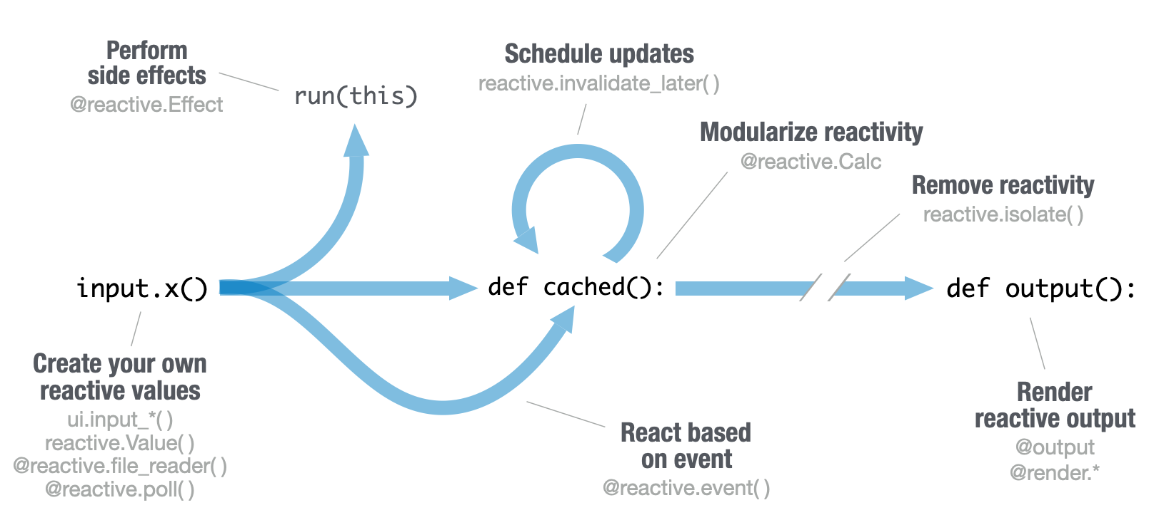
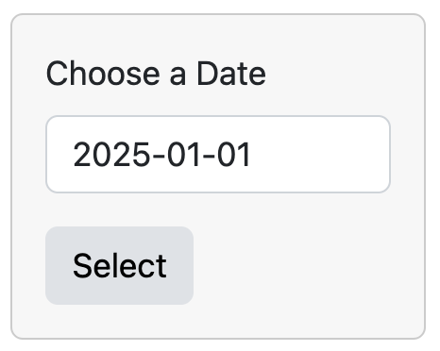

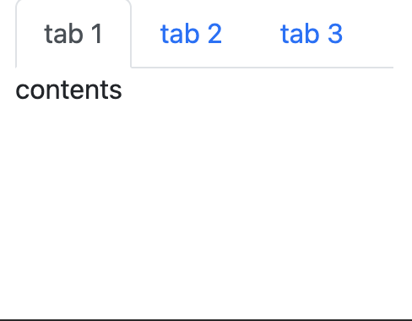
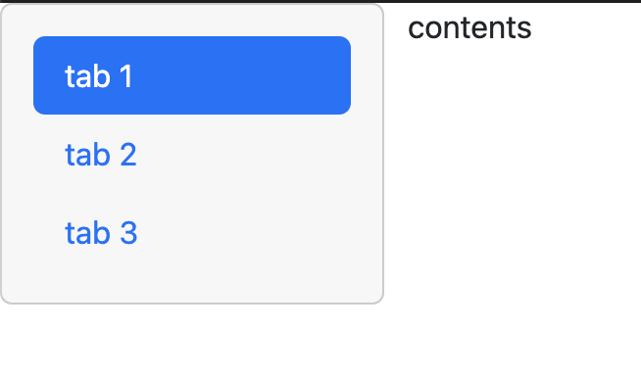
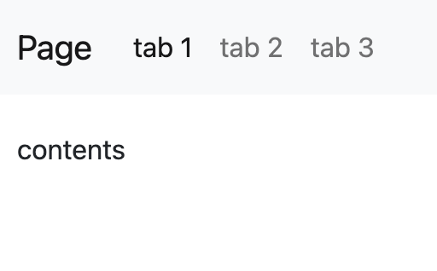
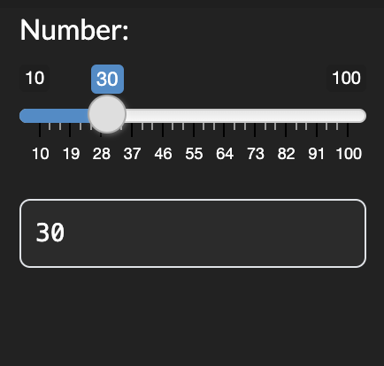
Reactividad
Diseños
Shiny para R Comparación
Los valores reactivos funcionan junto con las funciones reactivas. Llame a un valor reactivo desde dentro de los argumentos de una de estas funciones para evitar el error No current reactive context.
Combine varios elementos en un "solo elemento" que tenga sus propias propiedades con una función de panel:
Realiza efectos secundarios
Agenda actualizaciones
ui.panel_absolute()
ui.panel_conditional()
ui.panel_fixed()
ui.panel_main()
ui.panel_sidebar()
ui.panel_title()
ui.panel_well()
ui.row() / ui.column()
Modulariza reactividad
Shiny para Python es bastante similar a Shiny para R con unas pocas importantes diferencias:
Remover reactividad
ui.panel_well(
ui.input_date(…),
ui.input_action_button(…)
)
Paneles de diseño con una función de diseño. Agregue elementos como argumentos de las funciones de diseño.
1.
Llama a las entradas como input.<id>()
input$x
input.x()
Crea tus propios valores reactivos
Renderizar salida reactiva
Reacción basada en evento
ui.layout_sidebar()
2.
Definir salidas como funciones decoradas def <id>():
output$y <-
renderText(z())
@renderText
def y():
return z()
title panel
app_ui = ui.page_fluid(
ui.panel_title( ),
ui.layout_sidebar(
ui.panel_sidebar( ),
ui.panel_main( ),
))
side
panel
main
panel
CREA TUS PROPIOS VALORES REACTIVOS
MOSTRAR SALIDA REACTIVA
# …
app_ui = ui.page_fluid(
ui.input_text("a", "A")
)
def server(
input, output, session
):
rv = reactive.Value()
rv.set(5)
# …
ui.input_*() crea un widget de entrada que guarda un valor reactivo como entrada. <id>().
app_ui = ui.page_fluid(
ui.input_text("a", "A"),
ui.output_text("b"),
)
def server(
input, output, session
):
@render.text
def b():
return input.a()
ui.output_*() agrega un elemento de salida a la interfaz de usuario.
ui.row()
row
app_ui = ui.page_fluid(
ui.row(
ui.column(width = 4),
ui.column(width = 2, offset = 3),
),
ui.row(ui.column(width = 12)))
3.
Para crear una expresión reactiva, utilice @reactive.calc
z <- reactive({
input$x + 1
})
@reactive.calc
def z():
return input.x()+1
@render.*
Decorador para identificar y renderizar salidas
column
col
reactive.value( ) Crea un objeto cuyo valor se puede establecer.
column
def <id>(): Código para generar la salida
4.
Para crear un observador, utilice @reactive.effect
a <- observe({
print(input$x)
})
@reactive.effect
def a():
print(input.x())
Capa ui.nav( )s una encima de la otra, y navega entre ellos, con:
CREACIÓN DE EXPRESIONES REACTIVAS
REALIZAR EFECTOS SECUNDARIOS
ui.page_fluid(ui.navset_tab(
ui.nav("tab 1", "contents"),
ui.nav("tab 2", "contents"),
ui.nav("tab 3", "contents")))
ui.page_fluid(ui.navset_pill_list(
ui.nav("tab 1", "contents"),
ui.nav("tab 2", "contents"),
ui.nav("tab 3", "contents")))
ui.page_navbar(
ui.nav("tab 1", "contents"),
ui.nav("tab 2", "contents"),
ui.nav("tab 3", "contents"),
title = "Page")
# …
def server(
input, output, session
):
@reactive.calc
def re():
return input.a() + input.b()
# …
@reactive.calc Convierte una función en una expresión reactiva. Shiny notifica a las funciones que usan la expresión cuando se invalida, lo que desencadena un nuevo cálculo. Shiny almacena en caché el valor de la expresión mientras es válida para evitar cálculos innecesarios.
# …
def server(
input, output, session
):
@reactive.effect
@reactive.event(input.a)
def print():
print("Hi")
# …
@reactive.effect Activar de forma reactiva una función con un efecto secundario. Llame a un valor reactivo o use @reactive.event para especificar cuándo se volverá a ejecutar la función.
5.
Combinar estos con @reactive.event
b <-
eventReactive(
input$goCue,
{input$x + 1}
)
@reactive.calc
@reactive.event(
input.go_cue
)
def b():
return input.x()+1
6.
Usa reactive.value() en lugar de reactiveVal()
reactiveVal(1)
reactive.value(1)
REACCIONAR EN FUNCIÓN DEL EVENTO
ELIMINAR LA REACTIVIDAD
# …
def server(
input, output, session
):
@reactive.Calc
@reactive.event(input.a)
def re():
return input.b()
# …
# …def server(
input, output, session
):
@render.text
def a():
with reactive.isolate():
return input.a()
# …
reactive.isolate() Cree un contexto no reactivo dentro de una función reactiva. Llamar a un valor reactivo dentro de este contexto no hará que la función de llamada se vuelva a ejecutar en caso de que el valor deje de ser válido.
Temas
@reactive.event( ) Hace que una función reaccione solo cuando se invalida un valor especificado, aquí input.a.
Use el paquete shinyswatch para agregar temas de arranque existentes a la interfaz de usuario de la aplicación Shiny.
7.
Usa nav_*() en lugar de *Tab()
insertTab()
appendTab()
etc.
nav_insert()
nav_append()
etc.
import shinyswatch
app_ui = ui.page_fluid(
shinyswatch.theme.darkly(),
...
)
8.
Las funciones se organizan de forma intuitiva en submódulos
dateInput()
textInput()
etc.
ui.input_date()
ui.input_text()
etc.
CC BY SA Posit Software, PBC • info@posit.co • posit.co • Aprenda más en shiny.posit.co/py • Guía rápida en HTML en pos.it/cheatsheets • shiny 0.10.2 • Actualizado: 2024-05

